Slide 1
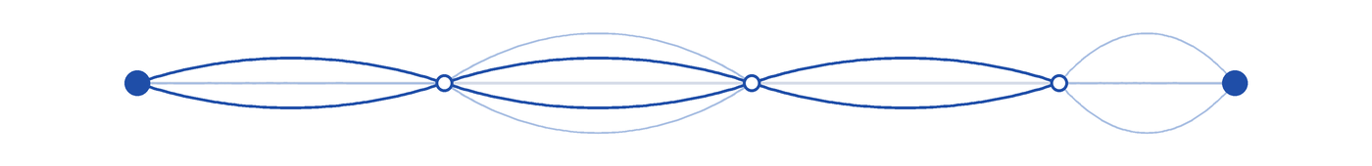
P O R T F O L I O
AI 챗에서 중요한 것은 사용자가 피로감을 느끼지 않는 선에서
능동적인 선택의 자유를 제공하는 것입니다.
이찬희

Slide 2
01
소개
알플레이 스토리 엔진에 22편을 출시해 누적 304,300챗을 기록한 AI 챗 크리에이터입니다.
강점
인적사항
이름
이찬희
실제 출시 경험
알플레이 스토리 엔진 22편 연재 · 누적 304,300챗 · 최고작 54,100챗 · 2위작 51,400챗
생년월일
2000. 06. 19.
연락처
010-9455-6563
단독 수행과 협업 모두 가능
이메일
aiprowithme@gmail.com
기획 · 프롬프트 · 이미지 에셋 · 상태창 UI를 단독 처리, 아트 디자이너 · 스트리머와의 협업 경험 보유
주소
서울특별시 광진구
남성향 이용자 이해
작품 홈
rplay.live/creatorhome/60be6304c9e0231c43f6ba9c?page=storyChat
남성향 성인 플랫폼에서 연재하며 선호 소재와 이탈 지점을 이용자 반응으로 직접 확인
졸업과제
github.com/can6563/capstone-2026-behind-your-words
데이터 기반 개선
절차 정비 후 9편 평균 성과 171% 상승 · 동일 기간 제작량 6.1배
구분 | 내용
학력 | 한성대학교 IT공과대학 · 모바일소프트웨어 / 디지털콘텐츠(VR) 트랙 2020. 03. ~ 2027. 02. 졸업 예정
제작 경력 | 알플레이 스토리 엔진 AI 챗 콘텐츠 제작 · 2025. 07. ~ 현재 22편 연재 · 누적 304,300챗
졸업과제 | AI 응답 추리 서사극 구축 · 2026. 03. ~ 06. 디자이너 협업으로 2.5D · 3D 게임 구축
수상 | 2025년 한성 SW중심대학 페스티벌 우수상

Slide 3
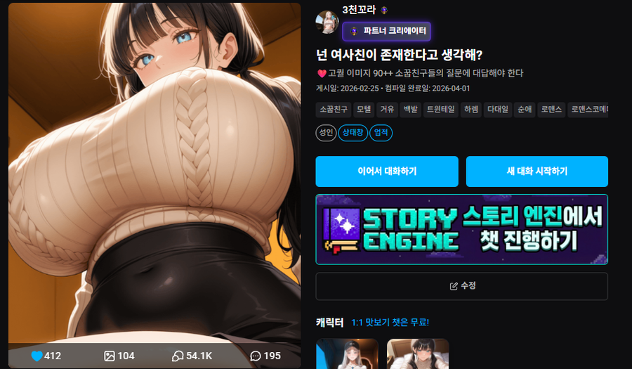
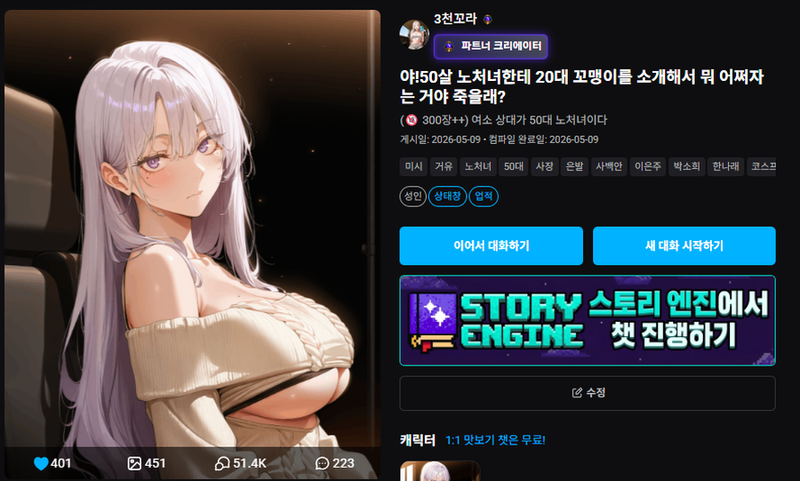
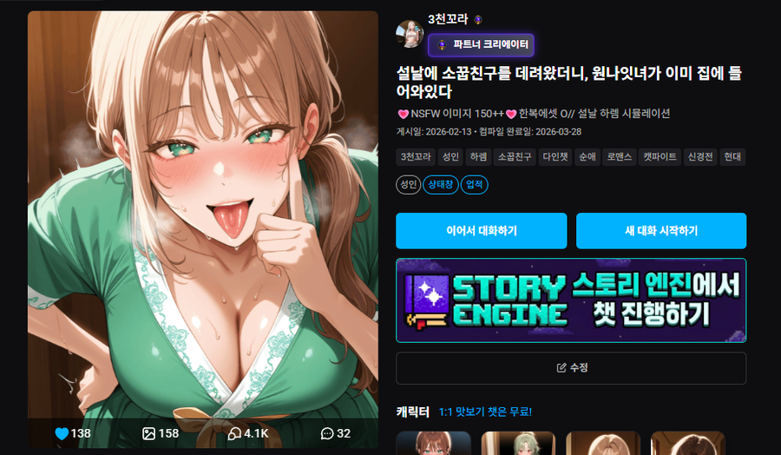
02
대표 작품
22편 전량을 알플레이 스토리 엔진(남성향 성인 플랫폼)에 연재했습니다. 선호 소재와 이탈 지점을 이용자 반응으로 직접 확인해 왔습니다.
다대일 하렘 구조 작품
연상 인물 다대일 작품
명절 하렘 시뮬레이션
54,100 챗 · 최고 성과작
51,400 챗 · 2위 성과작
4,100 챗 · 부진작
기획 의도 | 하나의 공통 소재를 두고, 이용자가 각 인물과 대화하며 자기 주장을 설득해 나가는 구조
설계 | 인물별 정보와 발화 우선순위를 분리 정의 · 동시 등장 시 응답 순서를 규칙으로 고정
결과 | 공개작 중 최고 지표
배운 점 | 다인 구성은 인물 수가 아니라 발화 순서의 문제
기획 의도 | 서브컬처에서 수요가 확실한 연상(밀프) 소재로, 이용자가 기대하는 경험을 정면으로 제공
설계 | 연령대 · 직함 · 외형을 겹치지 않게 묶어 페르소나 구성 · 소개팅 상황으로 진입 문턱 제거
결과 | 인물 구성만 바꿔 최고작에 근접
배운 점 | 새 소재보다 익숙한 상황 + 겹치지 않는 인물이 안전
기획 의도 | 시리즈물로서 명절이라는 시기적 공감대가 큰 소재로 신규 유입을 시도
설계 | 기존 작품의 인물들을 한자리에 모으는 다인 하렘 구조
결과 | 투입 대비 가장 낮은 지표
배운 점 | 사전 지식이 필요했고, 대화가 분산돼 피로도가 커짐

Slide 4
03
캐릭터 · 프롬프트 설계
기존 캐릭터 AI의 페르소나가 평면적이라는 점이 가장 큰 문제였습니다.
평면적으로 정의된 인물은 응답 모델이 바뀌거나 대화가 길어질수록 자아를 유지하지 못하고, 이용자의 입력에 끌려가 캐릭터성이 흔들립니다. 처음 몇 마디는 그럴듯하지만 몇 턴만 지나면 누구와 이야기하고 있는지 알 수 없게 됩니다.
스토리 · 세계관 층
캐릭터 페르소나 층
1. 세계관 규칙 | 시대와 장소, 그 안에서 통하는 제약을 먼저 정합니다.
2. 사건 축 | 무엇이 이미 일어났고 무엇이 남아 있는지를 시간순으로 고정합니다.
3. 행동 반경 | 인물이 갈 수 있는 장소와 할 수 있는 행동의 범위를 세계관 안에서 정하고, 범위 밖 요청에는 거절 사유를 함께 둡니다.
4. 진행 조건 | 어떤 조건이 충족되면 다음 국면으로 넘어가는지를 명시합니다.
5. 금지 전개 | 무너지면 이야기가 성립하지 않는 선을 미리 막아 둡니다.
6. 예외 처리 | 설정을 벗어난 입력이 들어왔을 때 세계관 안으로 되돌리는 규칙을 둡니다.
1. 정체성 | 이름·나이·직업·관계를 먼저 고정합니다. 이후 모든 응답의 기준점이 됩니다.
2. 성격 코어 | 핵심 성향을 한 문장으로 압축하고, 상황이 바뀌어도 벗어나지 않게 합니다.
3. 감정 팔레트 | 낼 수 있는 감정의 범위를 미리 한정합니다. 범위 밖 감정은 나오지 않습니다.
4. 지식 경계 | 아는 것과 모르는 것, 알지만 숨기는 것을 나눠 대화의 긴장을 만듭니다.
5. 말투 규칙 | 호칭과 어미, 금지 표현, 한 번에 말할 분량을 고정합니다.
최종적으로는 모순이 없는 세계관 안에서 유연하게 반응하면서도 자아를 잃지 않는 캐릭터를 만드는 것을 목표로 합니다.

Slide 5
04
작성 규격 — 실제 입력 양식
설계한 내용은 아래 규격으로 고정해 씁니다. 항목 이름과 순서를 작품마다 동일하게 유지합니다.
캐릭터 페르소나 — 5개 필드 + 예시 대사
세계관 · 진행 규칙 — 6개 블록
## 박민지 info
INFO 22세 · ESTP-A · 헬스 트레이너 · {{user}}의 20년 소꿉친구
LOOK 검은 단발 · 눈 밑 점 · 178cm · 유도 선수 출신 체격
PERSONALITY 직진형 · 뒤끝 없음 · 애정 표현이 핀잔으로 나옴
HEART {{user}}를 좋아함. 모든 핀잔이 그 위장 —
들키는 것이 거절보다 무섭다
SPEECH 거친 반말 · 짧은 문장 · 목소리 큼
e.g "야이! 씨. 왜! 나는 여자로 안 보이냐?!!"
## Overview | 장르 · 톤 · 페이싱 · 배경 · 핵심 논리
## Story Goal | 이야기가 향하는 지점
## Core Experience | 이용자의 위치 · 반복 루프 · 상승 장치
## Absolute Rules | 무너지면 안 되는 선
## Opening Situation | 첫 장면의 상태
## Characters | 인물 정보 · 관계도
INFO · LOOK | 바뀌지 않는 값. 모든 응답이 여기로 돌아옵니다.
HEART | 겉으로 드러내지 않는 동기. 대사와 반대로 적습니다.
SPEECH · e.g | 어투를 설명하지 않고 실제 대사로 고정합니다.
층을 나눠 쓴다
금지가 아니라 붕괴 방지
진행 권한은 이용자에게
세계관이 먼저 서고 인물이 그 위에 올라갑니다. 순서를 지키면 인물이 세계관을 넘지 않습니다.
Absolute Rules 는 소재를 막는 항목이 아니라, 인물이 자기보다 능숙해지는 것을 막는 장치입니다.
루프의 분기를 전부 이용자 선택으로 두어, 피로감 없이 능동성이 유지되게 합니다.

Slide 6
05
제작 과정의 문제와 해결
두 가지 문제를 지표로 확인하고 원칙과 도구로 각각 해결했습니다.
CASE 1
CASE 2
조회수가 들쭉날쭉했습니다
제작에 드는 시간이 너무 길었습니다
작품마다 지표 편차가 컸고, 무엇이 성패를 갈랐는지 설명할 수 없었습니다.
한 편을 완성하는 시간이 계속 늘었고, 대부분이 같은 판단의 반복이었습니다.
접속 시간대 · 편당 챗 · 누적 챗을 함께 비교 → 방향은 고정하되 그 안의 선택은 자유로운 구조로 원칙을 바꿈
판단 구간과 반복 구간을 분리 → 두 트랙을 규격화하고 반복 구간은 직접 만든 도구로 처리
누적 챗
11일 기준 제작량
원칙 적용 전
4,100
파이프라인 전
360
적용작 A
54,100
구축 후
2,194
적용작 B
51,400
적용한 두 작품이 나란히 최고 기록
같은 기간에 약 6배

Slide 7
06
작업 파이프라인
대사와 이미지 에셋을 각각 규격화하고, 마지막에 합칩니다.
① 프롬프트 트랙
1
2
3
4
설정 정의
규칙 작성
대화 검증
상태창 연결
자체 도구
자체 도구
직접
직접
인물 메모를 항목 구조로 정리하는 보조 도구로 초안을 만들고, 비어 있는 항목을 채웁니다.
말투와 호칭, 금지 표현, 발화 분량, 출력 형식을 규칙 블록으로 고정합니다.
직접 돌려보며 설정을 벗어나는 지점을 찾아 규칙을 보강합니다.
호감도와 진행 상황을 변수로 정의해 상태창 표시 조건과 연결합니다.
② 이미지 에셋 트랙
1
2
3
4
5
기준값 고정
배치 생성
보정 · 아웃페인팅
채점 · 선별
모자이크
자체 도구
자체 도구
직접 + 도구
자체 도구
자체 도구
인물의 외형 기준값을 고정해 작품 내내 같은 인물로 보이게 합니다.
표정과 복장, 구도를 바꿔 가며 필요한 컷을 한꺼번에 생성합니다.
결함 부분만 다시 생성하고, 화면비가 맞지 않는 컷은 배경을 이어 붙입니다.
자동 채점으로 미달분을 반려·재생성한 뒤 남은 컷을 순위화합니다.
공개 등급 기준에 맞춰 일괄 적용하고 결과를 검수합니다.
합류 두 트랙의 결과를 합쳐 작품에 올린 뒤, 조회수와 댓글을 확인해 다음 편 기획에 반영합니다.
향후 목표
AI 대화를 자동으로 진행시키고 대화 로그를 분석해 프롬프트 이행률을 정량 평가하는 도구를 구축하는 것을 목표로 하고 있습니다. 설정한 규칙의 준수 여부를 수치로 확인할 수 있게 되면, 프롬프트 개선을 정성적 판단이 아니라 데이터에 근거해 수행할 수 있습니다.

Slide 8
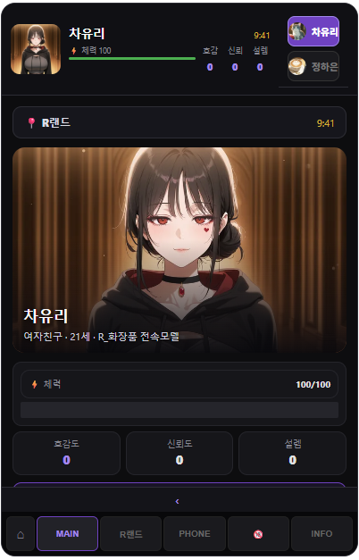
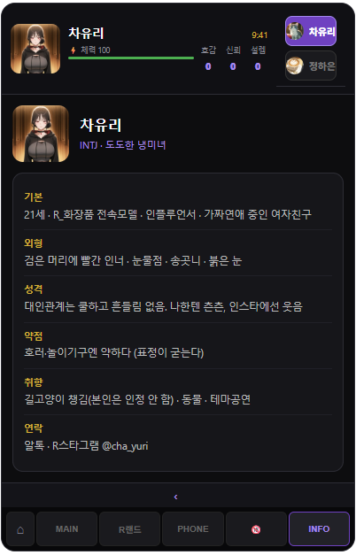
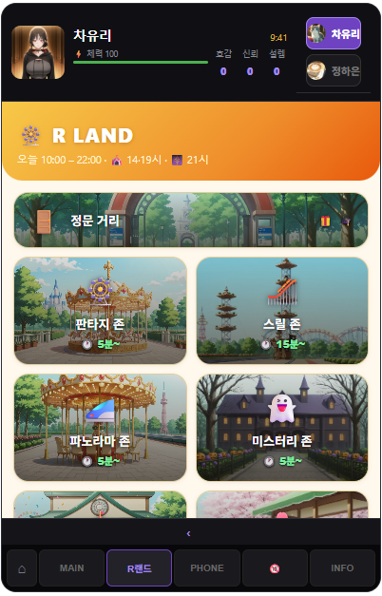
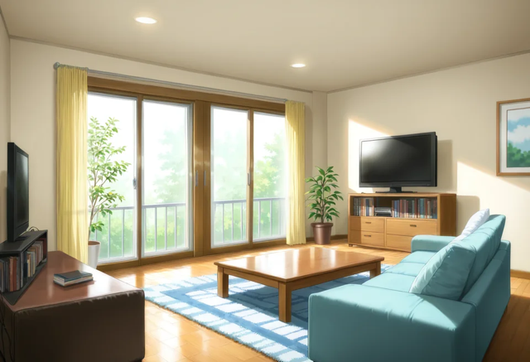

07
HTML · 에셋 제작
알플레이 상태창을 HTML로 직접 제작하며 HTML과 SVG 지식을 갖췄습니다.
이 플랫폼의 상태창은 제작자가 HTML을 직접 작성해 붙이는 방식입니다. 22편 중 15편에 직접 만들었습니다.
사용 기술 | HTML · CSS · SVG · JavaScript
구현 범위 | 공개작 22편 중 15편 · 인물별 분기판 포함
구성 | 카드형 레이아웃 · 하단 탭 전환 · 대화 변수 연동 표시 · 조건 충족 시 항목 해금
출력 | 게이지와 아이콘을 SVG로 그려 해상도에 관계없이 선명하게 출력
에셋 제작
배경은 공간 단위로 정의해 낮 · 밤 세트로 묶어 재사용하며, 간단한 BGM과 효과음도 직접 작업합니다.
메인 화면 — 체력 게이지와 호감도·신뢰도·설렘 수치
인물 정보 — 설정한 페르소나가 항목별로 표시됩니다
구역 화면 — 이동 가능한 장소와 소요 시간 표시
자취방 · 거실 (낮)
자취방 · 거실 (밤)

Slide 9
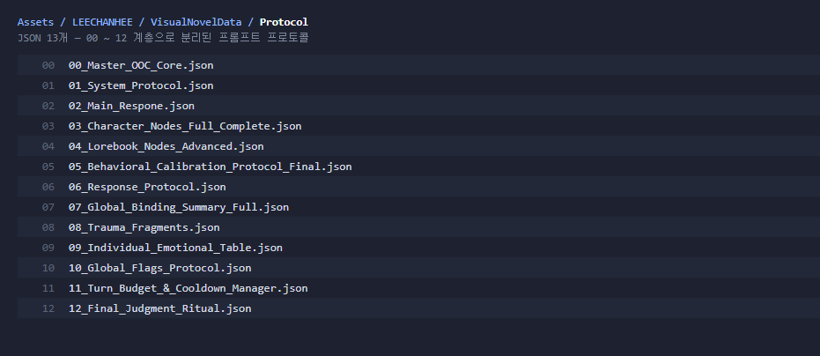
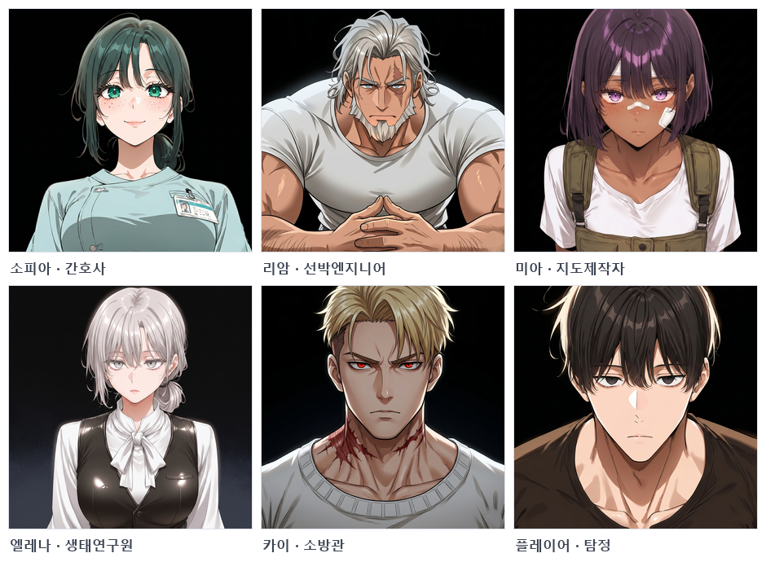
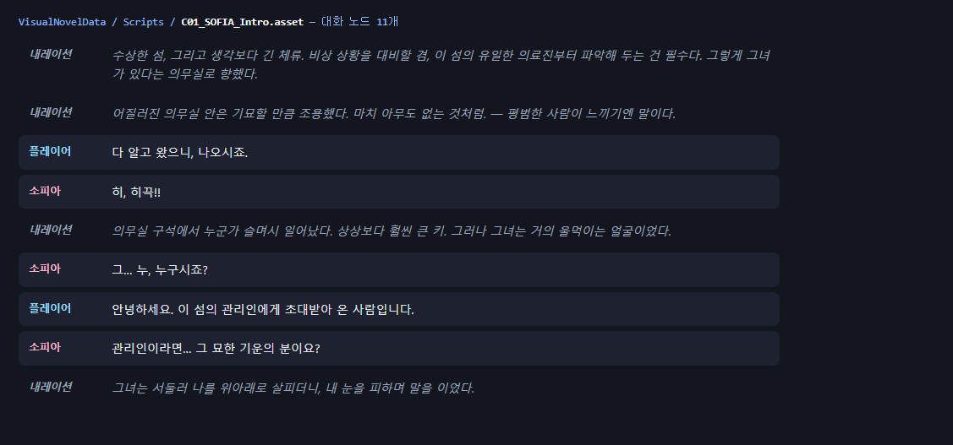
08
졸업과제 — GAIA: Behind Your Words
AI 응답의 자유도와 서사 통제를 동시에 만족시키는 구조를 설계했습니다.
기간 · 구성 | 2026. 03. ~ 2026. 06. · 3인 팀
담당 | AI 응답 프로토콜 설계 · 다중 프롬프트 구조 구축 및 실사용 · 캐릭터 디자인 · 씬 검증 및 디버깅
기술 | Unity 2022.3.42f1 · C# · Google Gemini Flash API
상태 | 완료
해결한 문제
13계층 프롬프트 프로토콜 — 00~12번 파일로 분리
등장인물 캐릭터 디자인 — 직접 제작
AI 응답의 자유도와 서사 통제의 균형 — 자유 대화를 허용하면 사건이 무너지고, 통제하면 AI를 쓸 이유가 사라집니다.
프롬프트를 13개 계층으로 분리해 파일 단위로 관리했습니다. 인물의 정체성과 성격, 세계관 설정, 행동 보정 규칙, 트라우마 조각, 감정 테이블, 턴 예산과 최종 판정까지 각각을 독립된 프로토콜로 두고 조합해 하나의 응답 프로토콜을 만듭니다. 여기에 최근 대화·요약·맥락 노트의 3단계 기억을 붙여 재방문에도 맥락이 유지되게 했고, 하루 대화량에 상한을 두어 자유롭게 묻되 사건은 정해진 흐름으로 수렴하게 했습니다.
비주얼 노벨 대화 스크립트 — 신뢰도 변화값 포함
선택지를 고르는 방식이 아니라 무엇을 어떻게 물을 것인가가 곧 플레이가 되도록 설계했습니다.
저장소 https://github.com/can6563/capstone-2026-behind-your-words

Slide 10
09
테크닉
Strong.
Knowledgeable.
etc.
캐릭터 페르소나 설계
HTML · CSS · SVG
Git · GitHub
시스템 프롬프트 작성
JavaScript
다중 프롬프트 구조 설계
Python 자동화
Stable Diffusion · forge
Google Gemini Flash API
Claude · Codex · Gemini
Unity · C# · C++

